Slide 1


Chào mừng quý thầy cô và các em
đến với tiết học hôm nay

Slide 2


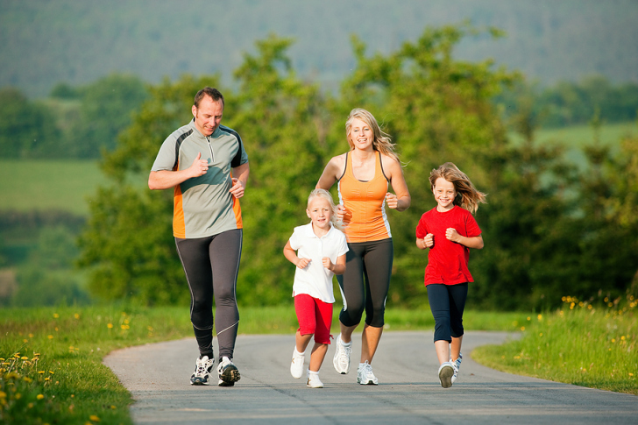
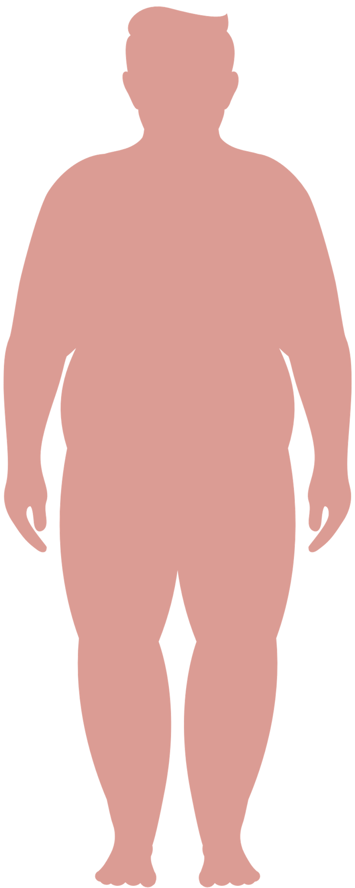
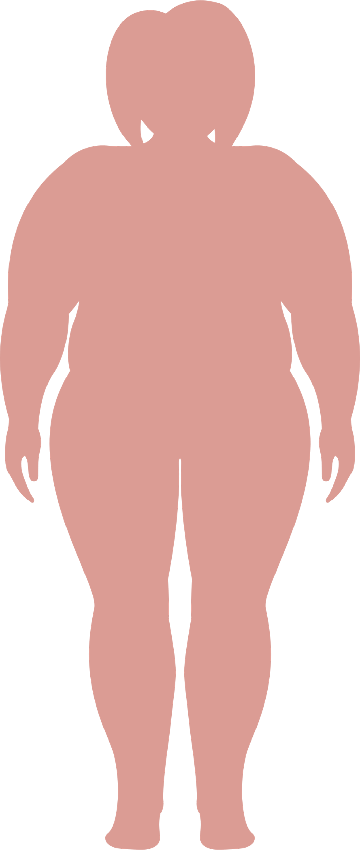
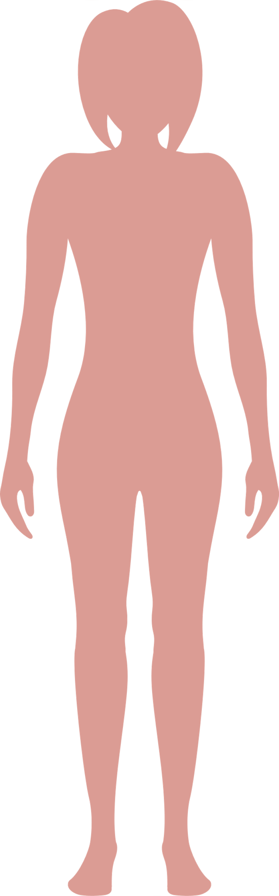
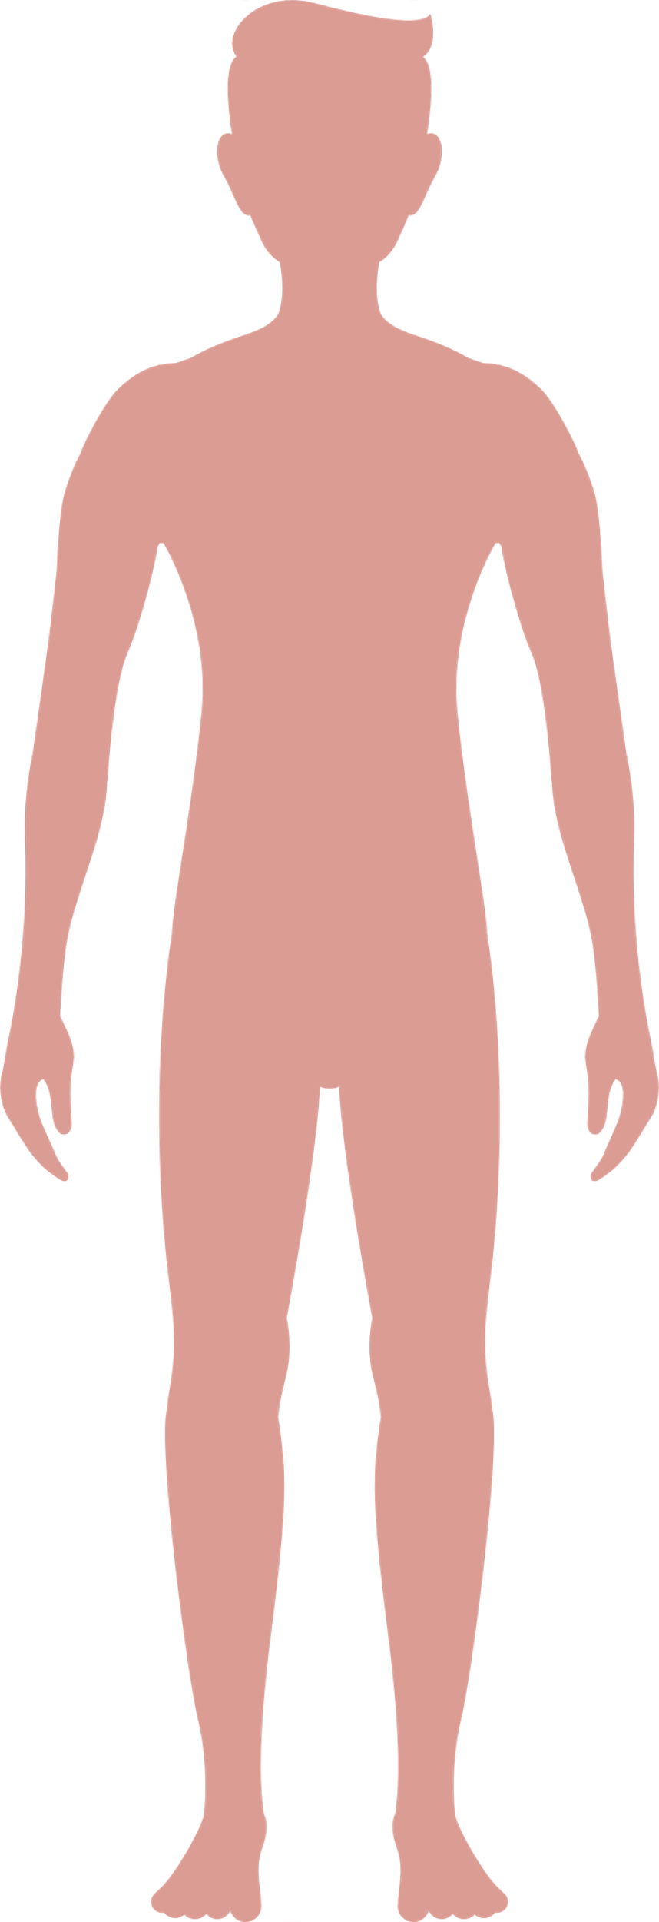
KHỞI ĐỘNG
Tại sao mỗi người lại có kích thước và vóc dáng khác nhau? Nhờ đâu mà cơ thể người có thể di chuyển, vận động được?

Slide 3
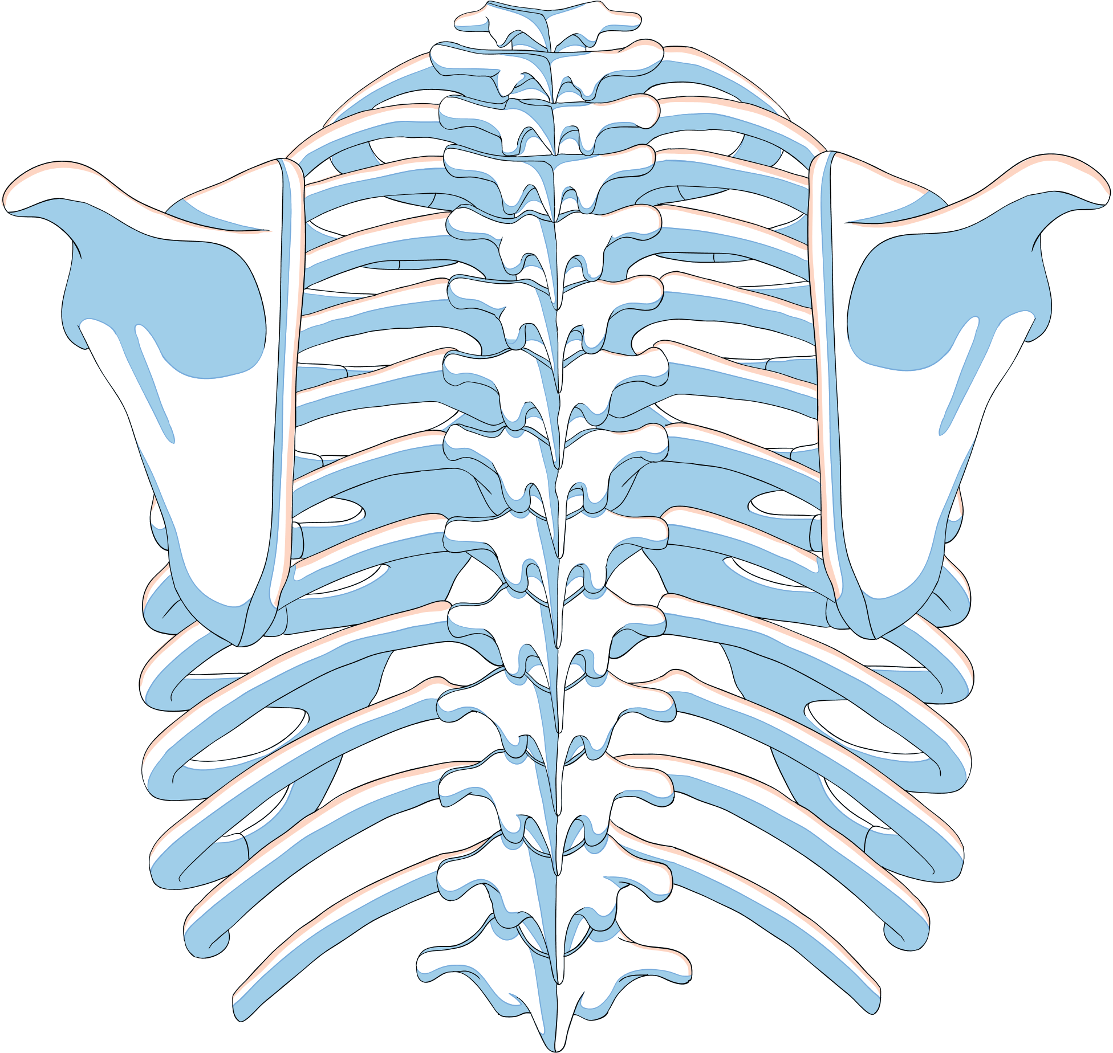
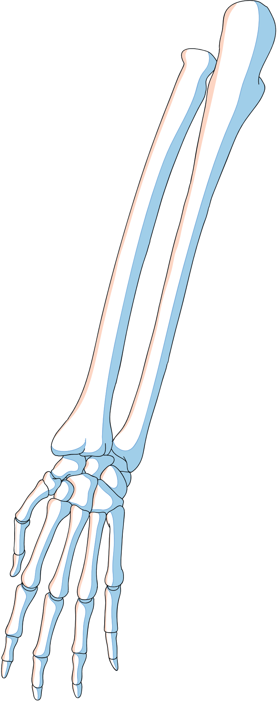
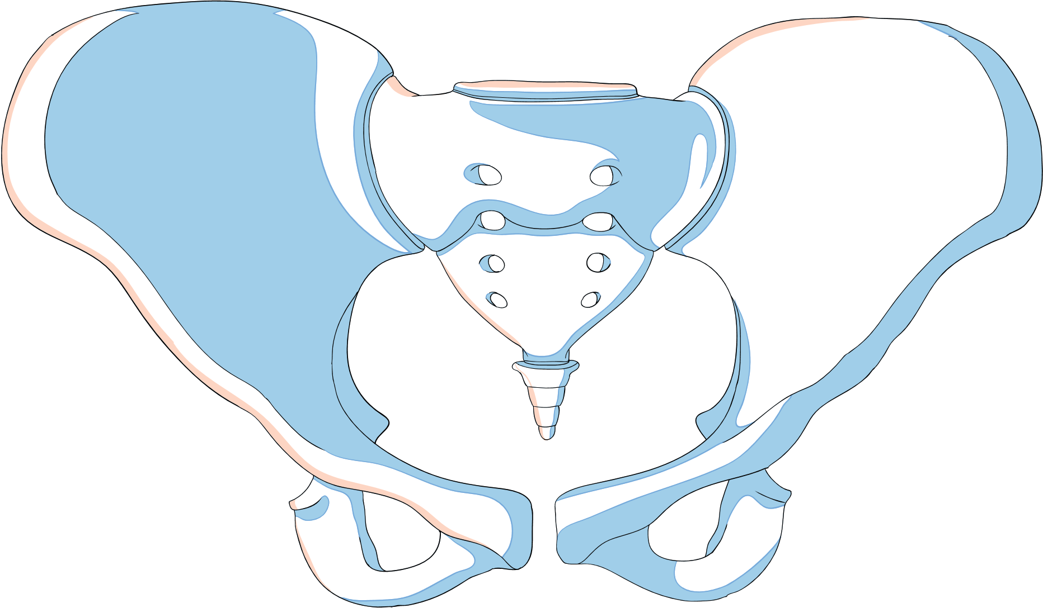
BÀI 31:
HỆ VẬN ĐỘNG
(Thời lượng 3 tiết)

Slide 4

BÀI 31: HỆ VẬN ĐỘNG Ở NGƯỜI
NỘI DUNG BÀI HỌC
01
Cấu tạo và chức năng của hệ vận động
02
Một số bệnh, tật liên quan đến hệ vận động
03
Ý nghĩa của tập thể dục, thể thao
04
Thực hành: Sơ cứu băng bó khi người khác bị gãy xương

Slide 5
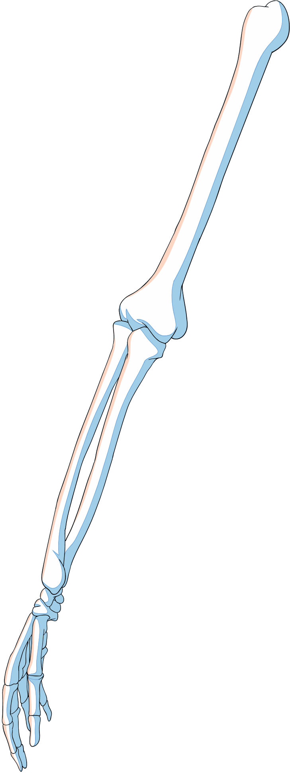
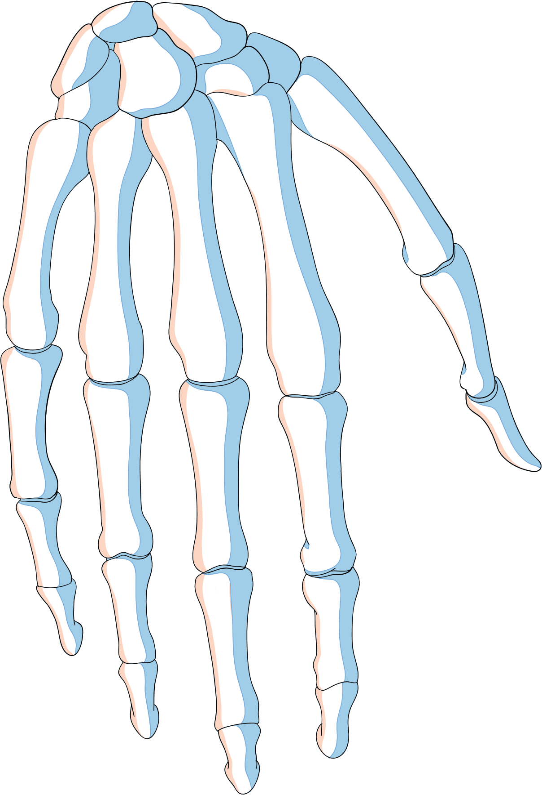
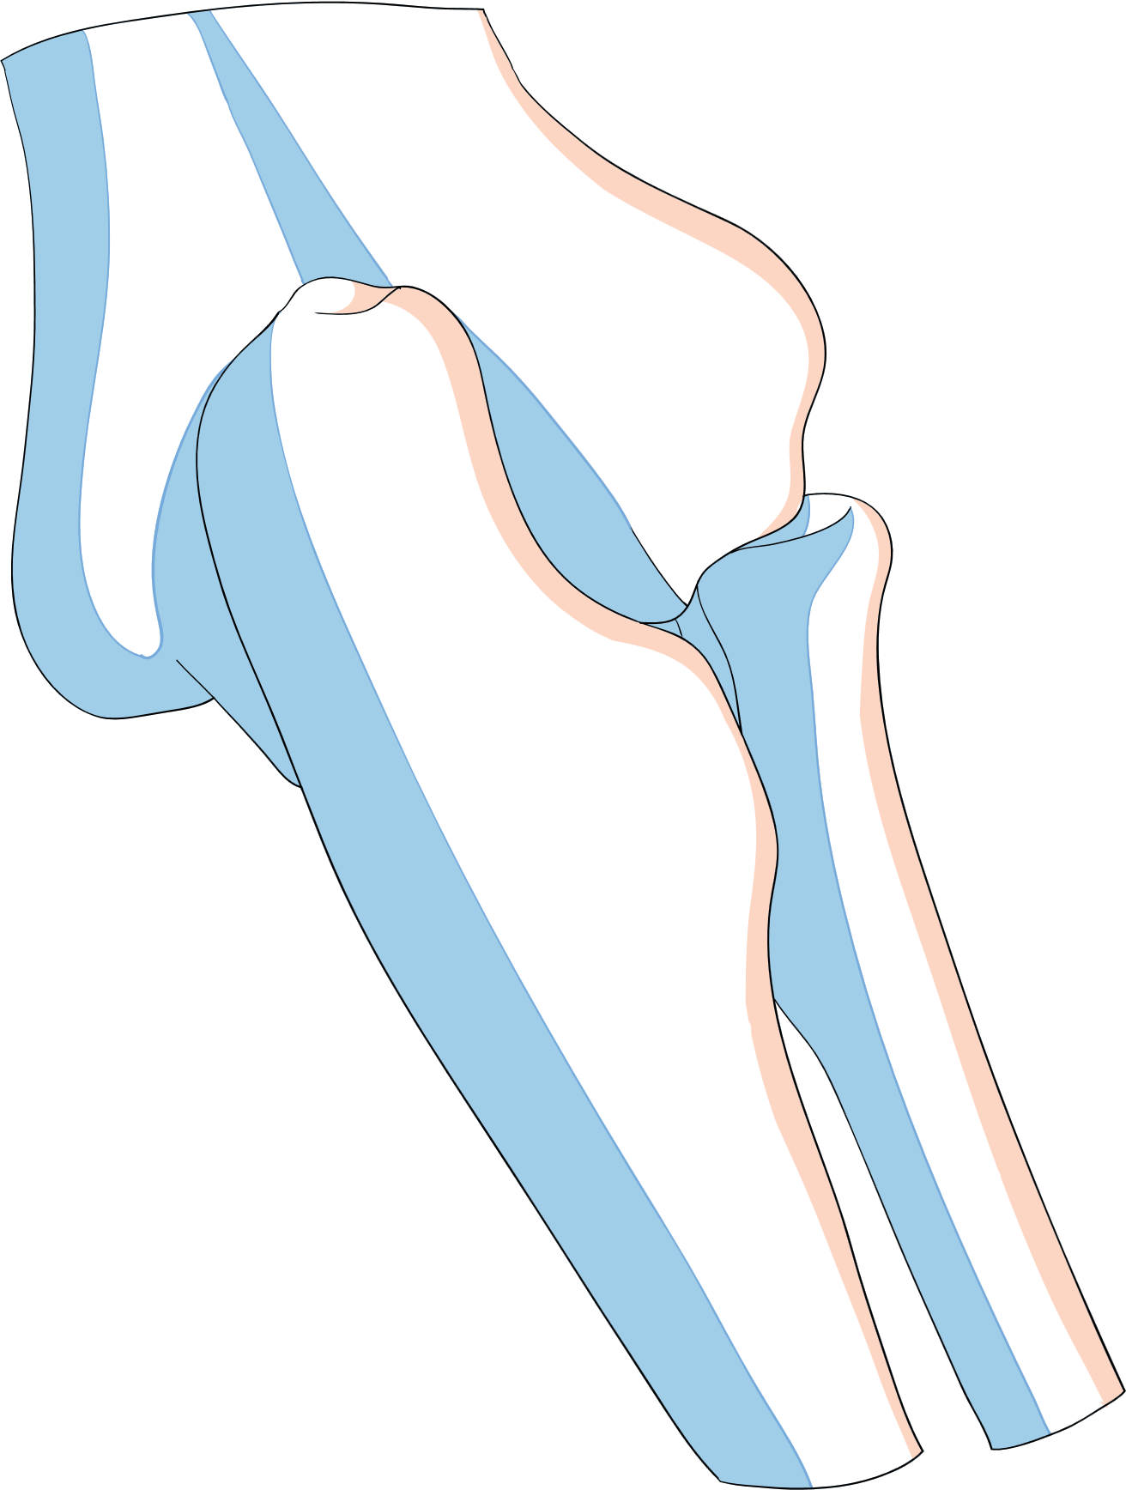
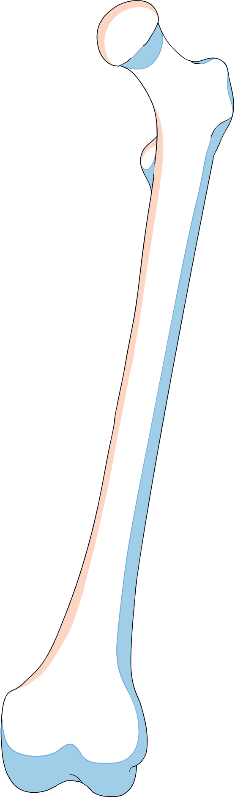
BÀI 31: HỆ VẬN ĐỘNG Ở NGƯỜI
I. CẤU TẠO VÀ CHỨC NĂNG CỦA HỆ VẬN ĐỘNG
1.
Cấu tạo của hệ vận động

Slide 6
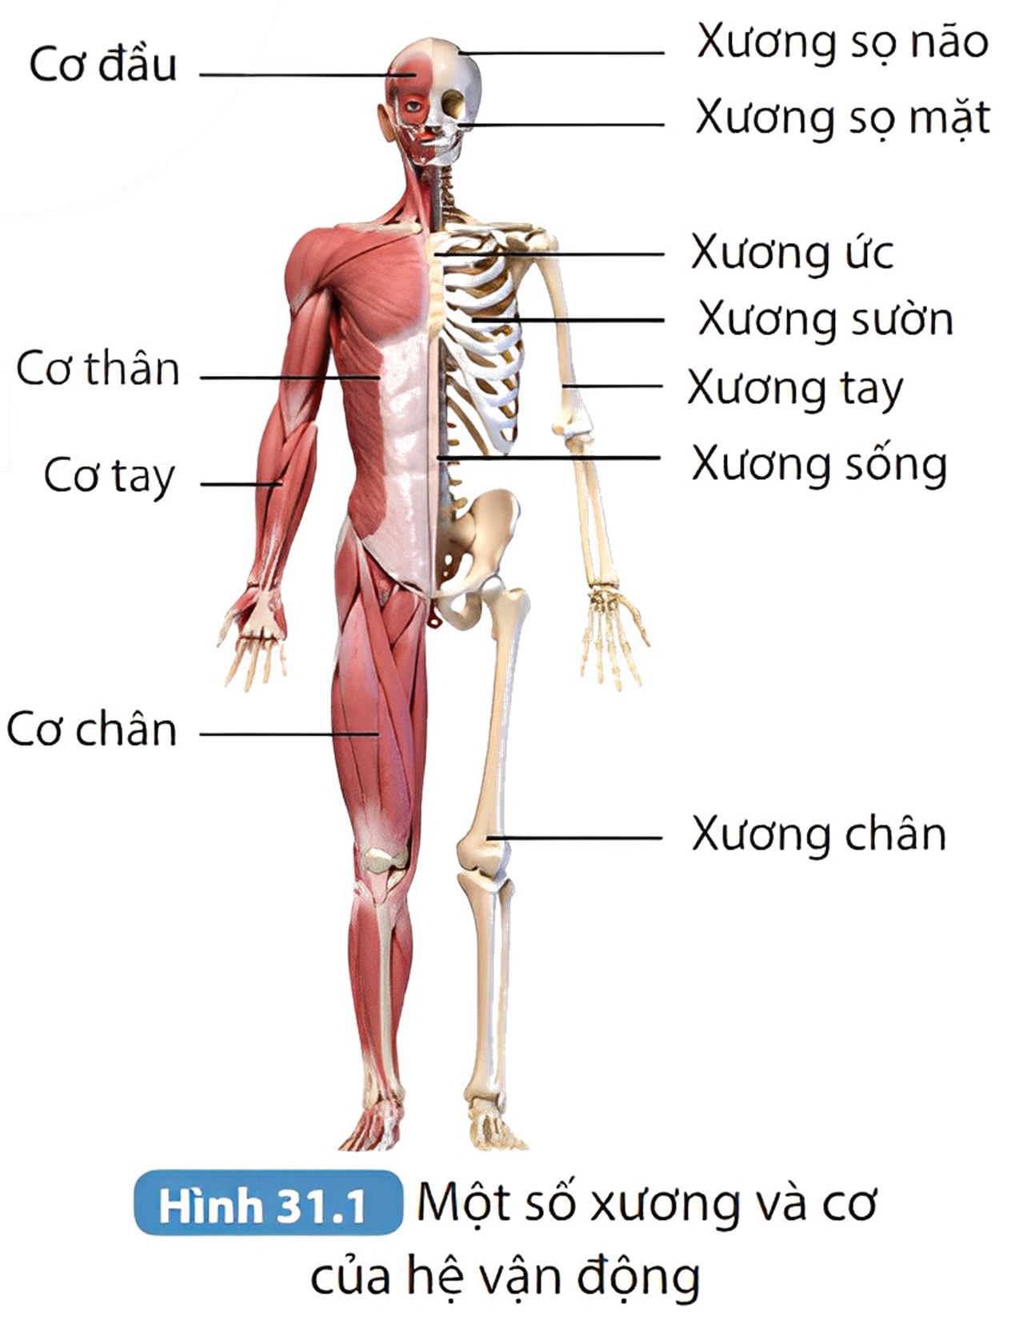

Thảo luận và trả lời câu hỏi:
Đọc thông tin sgk và quan sát hình 31.1, phân loại các xương vào ba phần của bộ xương.

Slide 7
Người trưởng thành có khoảng 206 xương
Xương đầu
Xương thân
Xương chi

Slide 8

BÀI 31: HỆ VẬN ĐỘNG Ở NGƯỜI
I. CẤU TẠO VÀ CHỨC NĂNG CỦA HỆ VẬN ĐỘNG
1.
Cấu tạo của hệ vận động
* Bộ xương :
- Bộ xương ở người chia làm ba phần : xương đầu, xương thân, xương chi.
- Xương được cấu tạo từ chất hữu cơ và chất khoáng.
- Nơi tiếp giáp giữa các đầu xương là khớp xương .
Khớp xương là gì ? Lấy ví dụ?
Xương được cấu tạo từ chất nào?

Slide 9

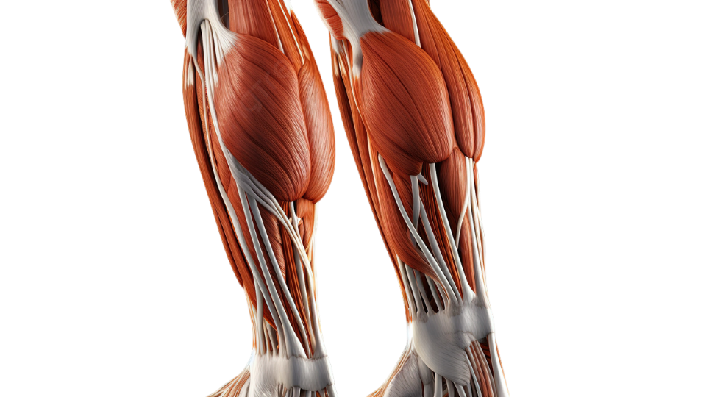
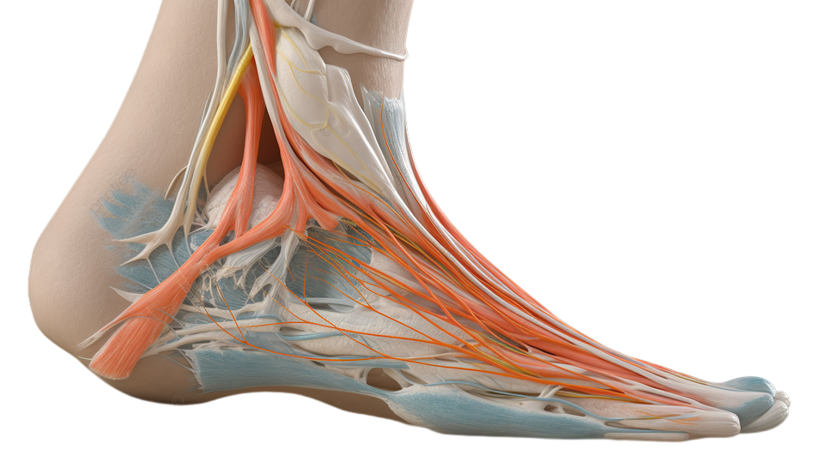
Hệ cơ ở người có khoảng 600 cơ
1.
Cấu tạo của hệ vận động
Nêu tên và vị trí của các cơ.
Các nhóm cơ chính trên hệ vận động
Cơ bám vào xương nhờ các mô liên kết như dây chằng, gân.

Slide 10
BÀI 31: HỆ VẬN ĐỘNG Ở NGƯỜI
I. CẤU TẠO VÀ CHỨC NĂNG CỦA HỆ VẬN ĐỘNG
1.
Cấu tạo của hệ vận động
* Bộ xương :
* Hệ cơ :
Có các cơ chính cơ đầu, cơ thân, cơ tay, cơ chân.
Cơ bám vào xương nhờ các mô liên kết như dây chằng, gân.

Slide 11
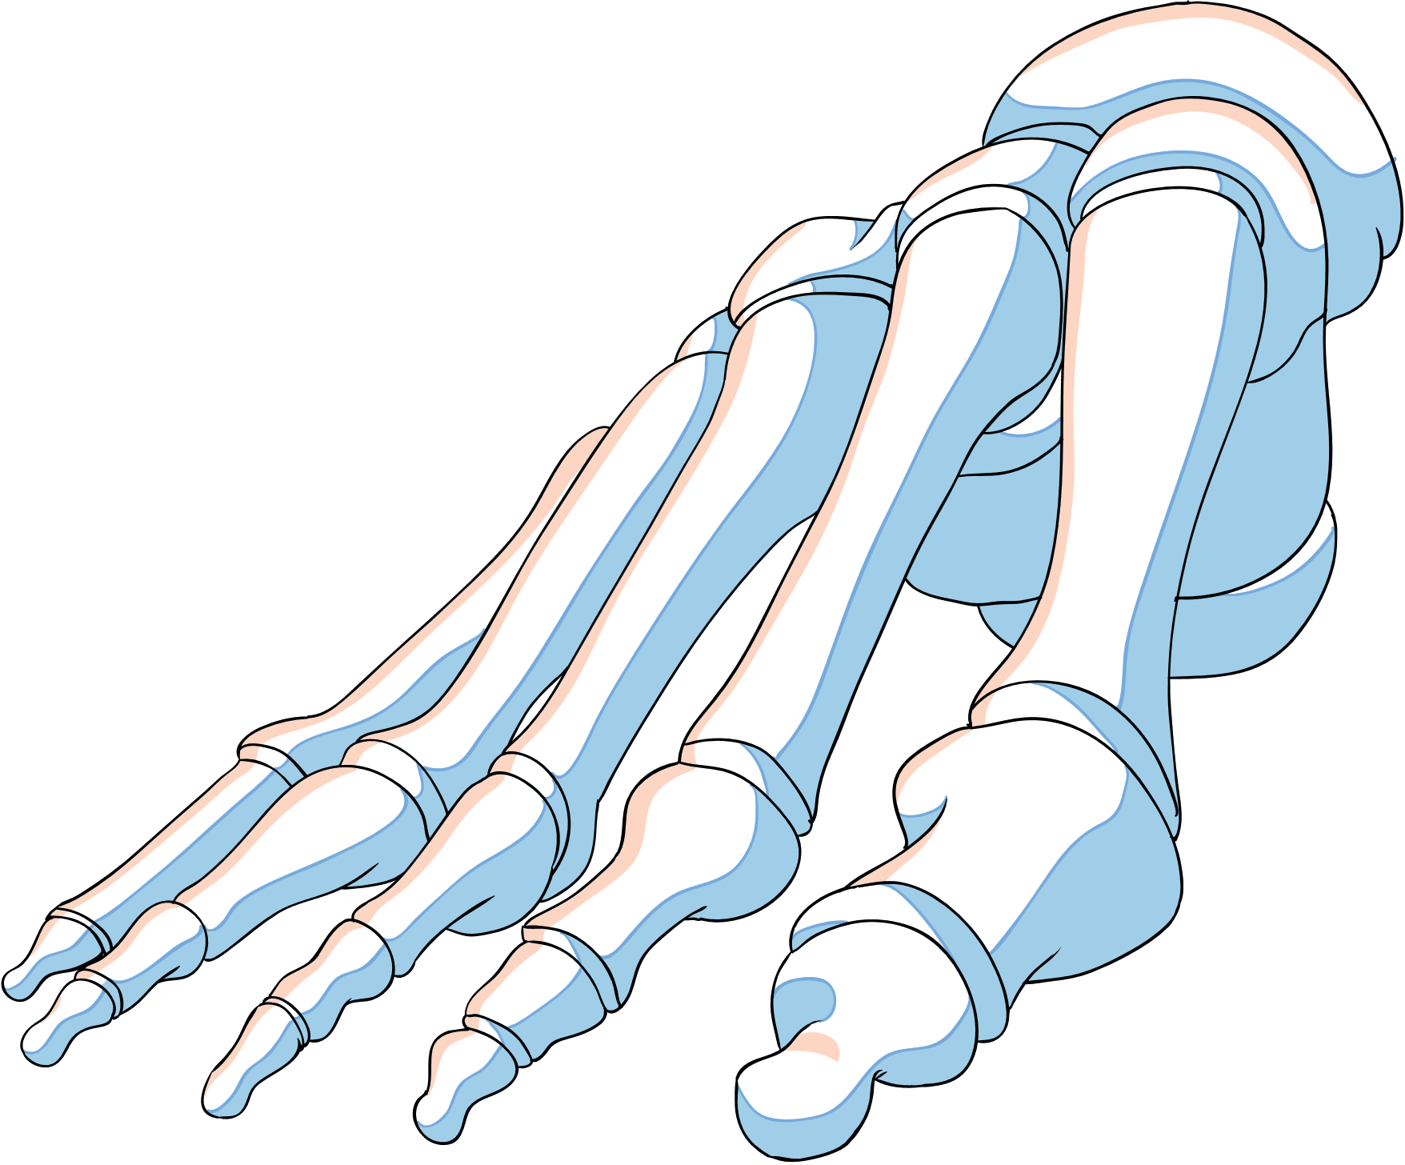
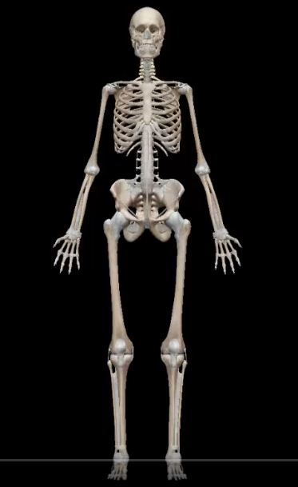
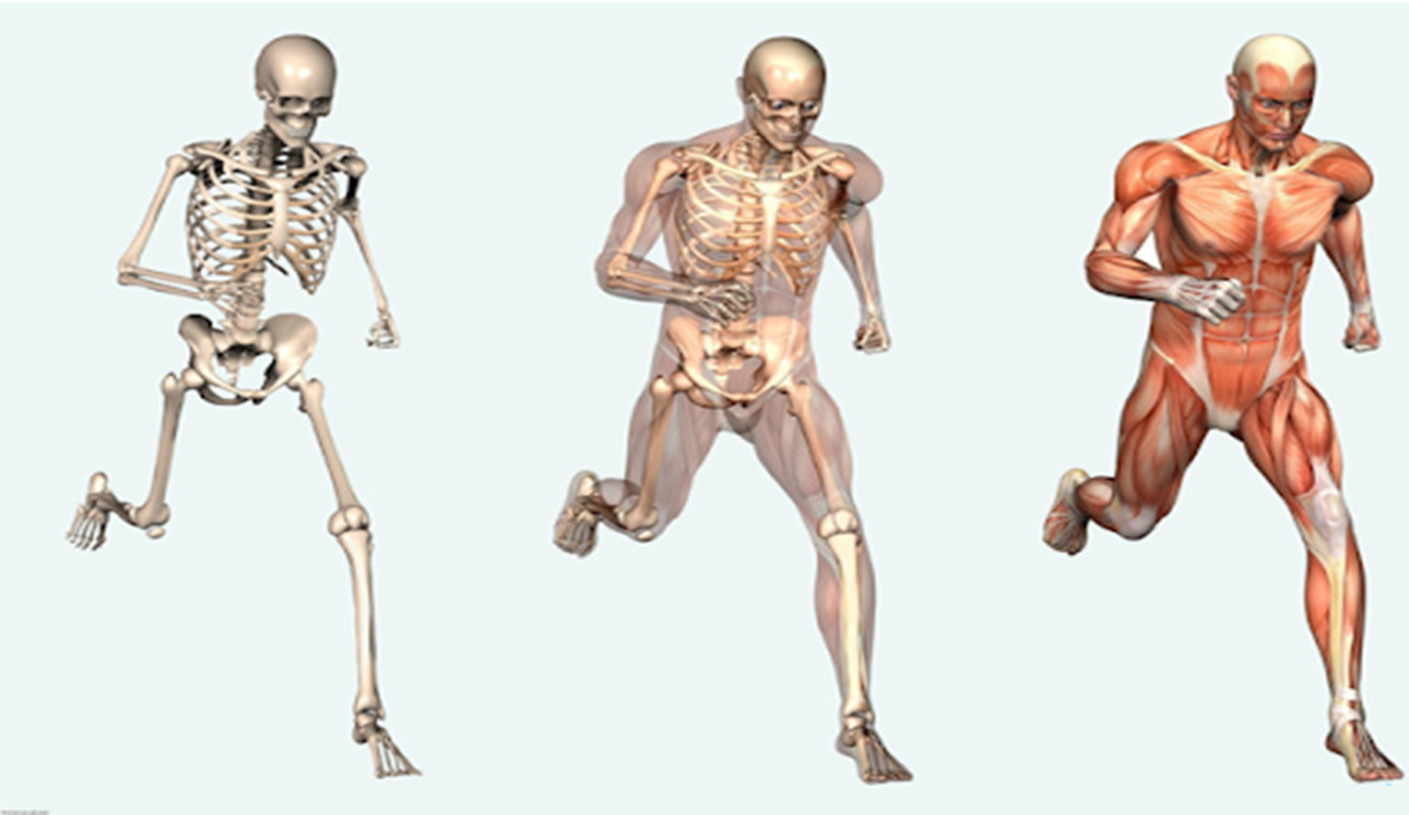
BÀI 31: HỆ VẬN ĐỘNG Ở NGƯỜI
I. CẤU TẠO VÀ CHỨC NĂNG CỦA HỆ VẬN ĐỘNG
1.
Cấu tạo của hệ vận động
2.
Chức năng của hệ vận động
Tại sao mỗi người lại có kích thước và vóc dáng khác nhau?
*Chức năng của hệ vận động:
- Bộ xương tạo khung cơ thể, giúp cơ thể có hình dạng nhất định và bảo vệ cơ thể.
- Tính chất của xương ?
- Tính chất của xương bền chắc (nhờ chất khoáng), mềm dẻo (chất hữu cơ) ⇒bộ xương rắn chắc và đàn hồi

Slide 12
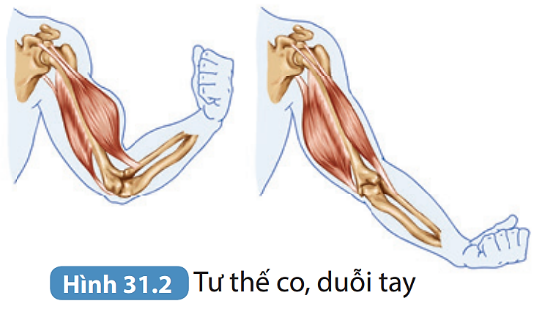
Quan sát Hình 31.2, cho biết tay có những tư thế nào khi cơ co và dãn ?
2.
Chức năng của hệ vận động
Khi cơ co
Bắp cơ co ngắn lại làm cho xương cánh tay và cẳng tay gần nhau hơn ⇒
⇒ tay co lại
Khi cơ dãn
Bắp cơ duỗi dài ra làm cho xương cánh tay và cẳng tay duỗi thẳng ⇒
⇒ tay duỗi ra
Nhờ đâu mà cơ thể người có thể di chuyển, vận động được?

Slide 13
BÀI 31: HỆ VẬN ĐỘNG Ở NGƯỜI
I. CẤU TẠO VÀ CHỨC NĂNG CỦA HỆ VẬN ĐỘNG
1.
Cấu tạo của hệ vận động
2.
Chức năng của hệ vận động
*Chức năng của hệ vận động:
- Bộ xương tạo khung cơ thể, giúp cơ thể có hình dạng nhất định và bảo vệ cơ thể.
- Tính chất của xương bền chắc (nhờ chất khoáng), mềm dẻo (chất hữu cơ) ⇒bộ xương rắn chắc và đàn hồi
- Cơ bám vào xương, khi cơ co hay dãn sẽ làm xương cử động, giúp cơ thể di chuyển và vận động
=> Cơ thể vận động linh hoạt và chắc chắn

Slide 14





NÓI RẰNG HỆ VẬN ĐỘNG CÓ SỰ PHÙ HỢP GIỮA CẤU TẠO VỚI CHỨC NĂNG? HÃY CHỨNG MINH.

Slide 15
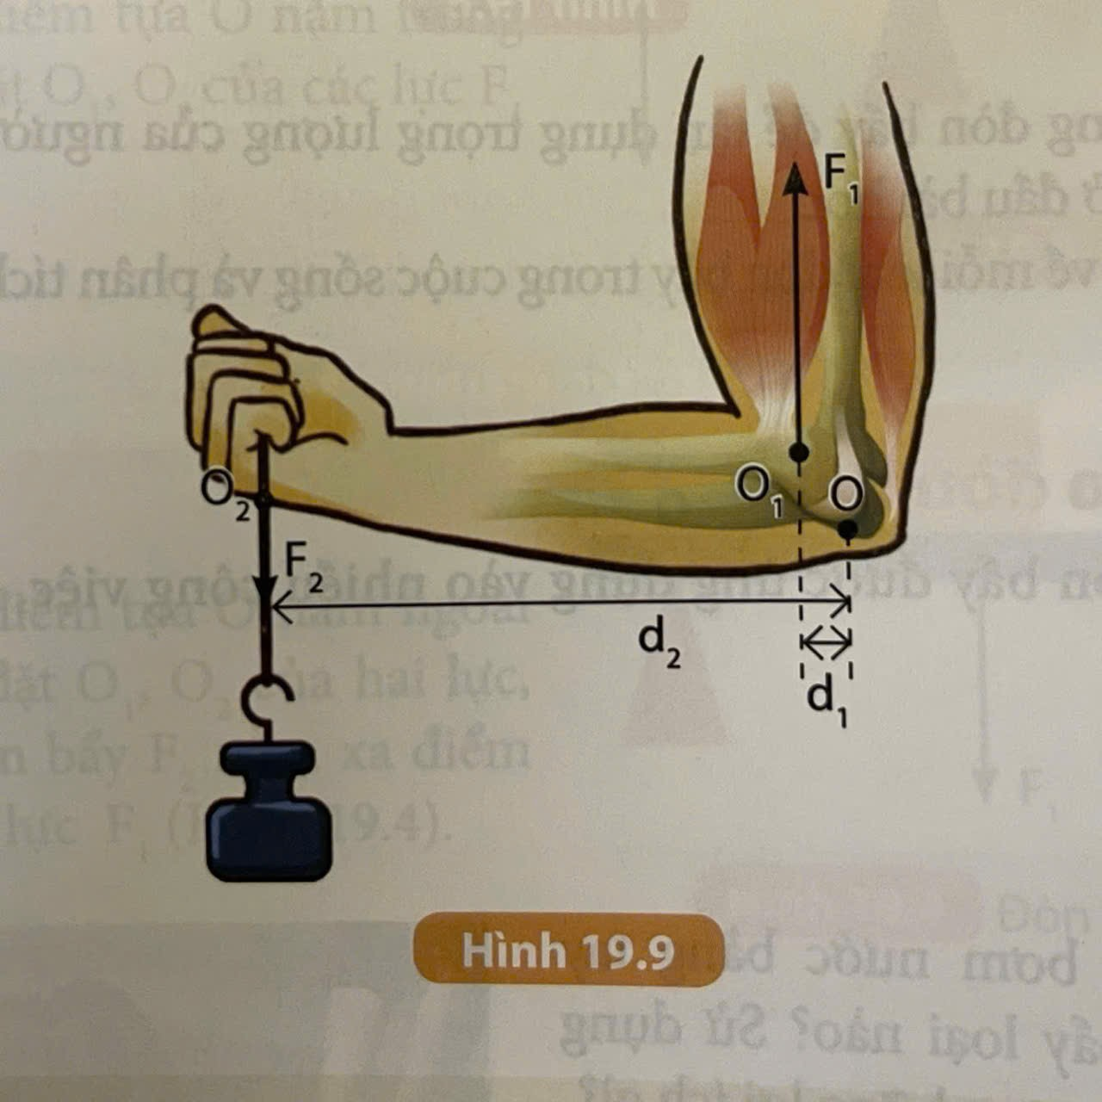
Quan sát Hình 31.2 và 19.9, Liên hệ kiến thức về đòn bẩy đã học ở bài 19 cho biết tay ở tư thế nào có thể chịu tải tốt hơn?
Khi cánh tay đòn của lực càng ngắn
và ngắn hơn cánh tay đòn của tải
⇒thì khi đó đòn bẩy cho ta có lợi về lực
Cánh tay đòn của tải
Cánh tay đòn của lực
Điểm tựa
Nghĩa là: cơ cẳng tay càng co ngắn ⇒Tay ở tư thế co có khả năng chịu tải tốt hơn

Slide 16
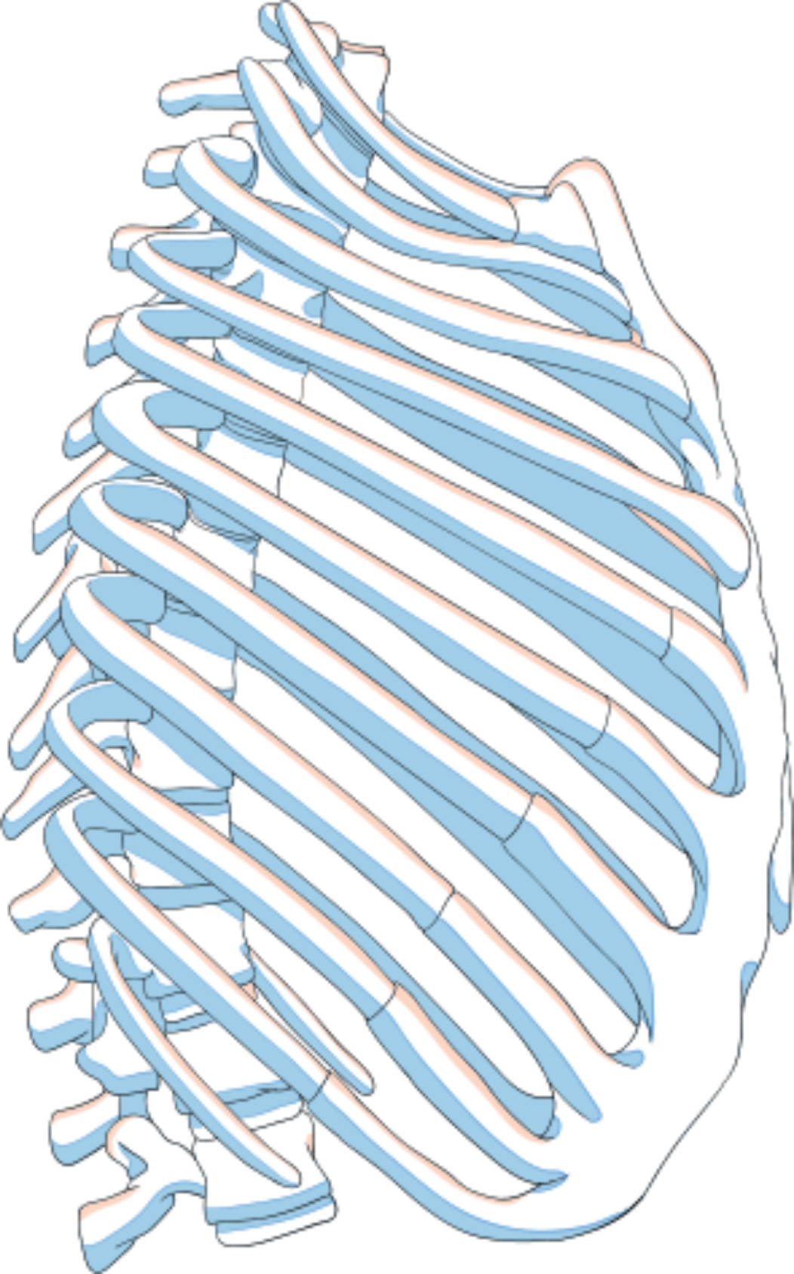

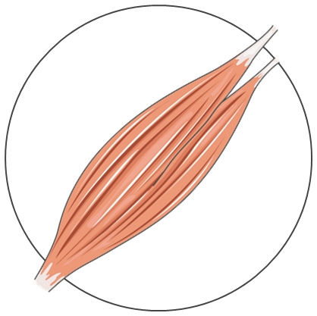
KẾT LUẬN
Hệ vận động | Cấu tạo | Chức năng
Bộ xương | - 206 xương (đối với người trưởng thành), chia thành 3 phần: xương đầu, xương thân, xương chi. - Cấu tạo từ chất hữu cơ và chất khoáng. - Khớp xương là nơi tiếp giáp giữa đầu xương. | Tạo khung cơ thể, giúp cơ thể có hình dạng nhất đinh và bảo vệ cơ thể.
Hệ cơ | - Có khoảng 600 cơ gồm các nhóm cơ: Cơ đầu, cơ thân, cơ tay, cơ chân - Các cơ bám vào xương nhờ các mô liên kết nư dây chằng, gân. | Khi cơ co và dãn sẽ làm xương cử động giúp cơ thể di chuyển và vận động.

Slide 17





VÒNG QUAY
MAY MẮN
30
20
1
2
3
40
10
50
80
4
5
60
70
QUAY

Slide 18






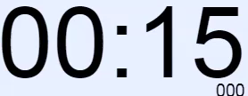

Câu hỏi 1: Hệ vận động gồm các cơ quan nào??
A. Cơ và xương
B. Xương và các khớp xương
C. Chân và tay
D. Khuỷu xương và cơ
QUAY VỀ

Slide 19

Câu hỏi 2: Chọn phát biểu đúng khi nói cơ?
A. Có có thể bẻ gẫy và dát mỏng
B. Cơ có thể co và dãn
C. Cơ có thể kéo dài về mọi phía
D. Cơ có khả năng uốn cong tuỳ ý
QUAY VỀ

Slide 20

Câu hỏi 3 : thành phần hoá học của xương?
A. Chất khoáng và chất hữu cơ
B. Chất xương và xi măng
C. Chất khoáng và kim loại
D. Chất hữu cơ và sắt
QUAY VỀ

Slide 21
Câu hỏi 4: Hệ vận động có mấy chức năng :
A. 1
B. 2
C. 4
D. 8
QUAY VỀ

Slide 22
Câu hỏi 5: chúc bạn may mắn với điểm thưởng
QUAY VỀ

Slide 23
Hết tiết 1

Slide 24
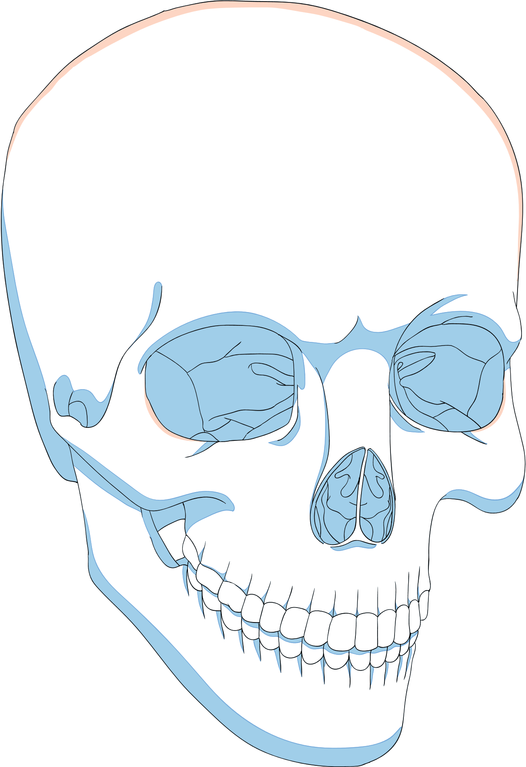
II.
MỘT SỐ BỆNH TẬT LIÊN QUAN ĐẾN HỆ VẬN ĐỘNG

Slide 25

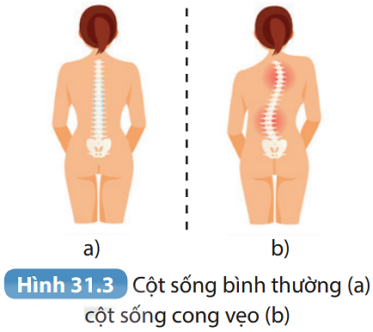
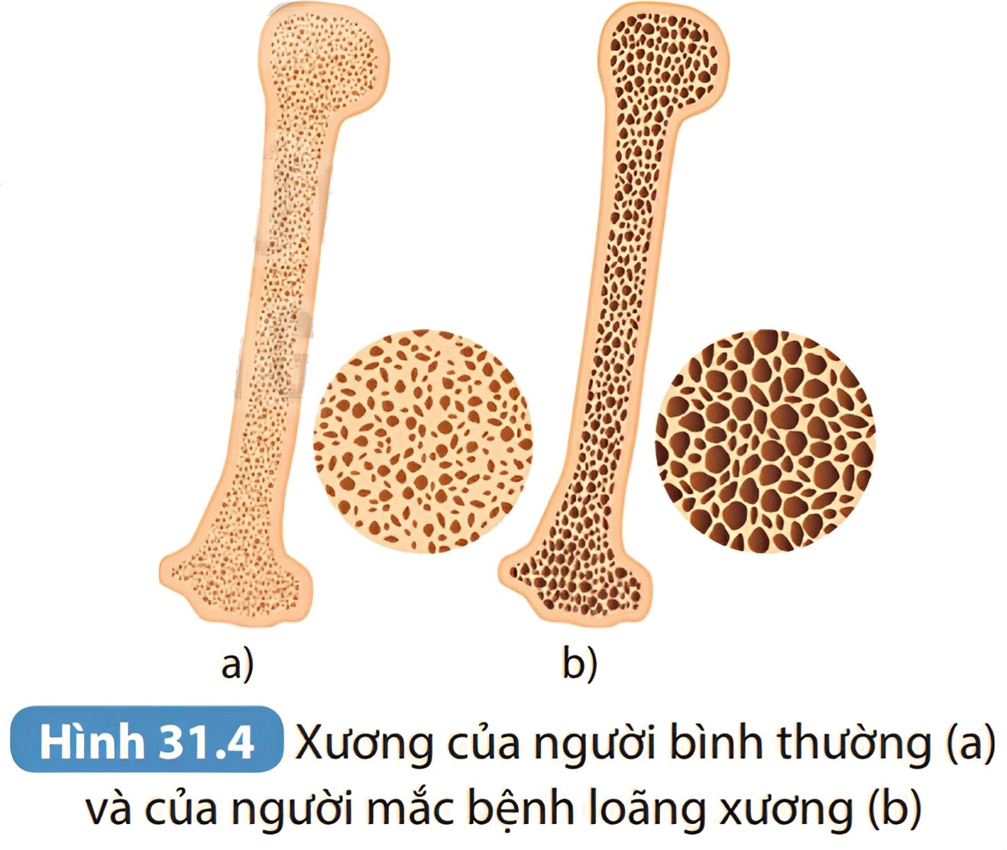
Quan sát các hình ảnh sau, theo dõi 2 video sau đây và hoàn thành phiếu học tập:

Slide 26
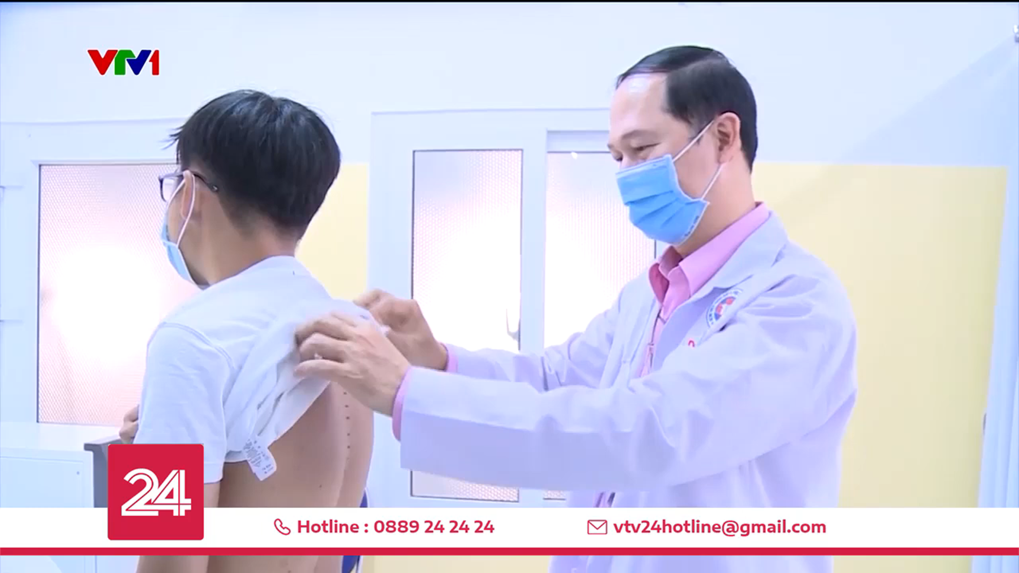
Video có đủ ở file gốc

Slide 27

Video có đủ ở file gốc

Slide 28
Bệnh/tật hệ vận động | Tật cong vẹo cột sống | Bệnh loãng xương
Biểu hiện
Nguyên nhân
Cách khắc phục/ phòng tránh
Cột sống không giữ được trạng thái bình thường, các đốt sống bị xoay lệch về một bên, cong quá mức về phía trước hay phía sau.
Đau nhức xương, dễ bị gãy xương hơn người không mắc bệnh; thường gặp ở người già.
Tư thế hoạt động không đúng trong thời gian dài, mang vác vật nặng thường xuyên, do tai nạn hay còi xương.
Cơ thể thiếu Ca và P sẽ thiếu nguyên liệu để kiến tạo xương nên mật độ chất khoáng trong xương thưa dần.
- Ngồi đúng tư thế.
- Không mang cặp quá nặng, đeo đều hai vai.
- Đảm bảo chế độ dinh dưỡng.
- Vận động thể dục thể thao,...
- Điều chỉnh chế độ ăn uống, chế độ sinh hoạt hợp lí.
- Có thể sử dụng những dụng cụ, nẹp chỉnh hình.
- Điều trị theo chỉ định của bác sĩ.

Slide 29


Hoạt động 2.
Tìm hiểu các bệnh về hệ vận động (nguyên nhân, số lượng người mắc) trong trường học và khu dân cư; đề xuất và tuyên truyền biện pháp phòng bệnh, bảo vệ hệ vận động.

Slide 30


PHIẾU ĐIỀU TRA MỘT SỐ BỆNH, TẬT VẬN ĐỘNG TRONG TRƯỜNG HỌC & KHU DÂN CƯ
Tên nhóm: Thành viên: Nơi điều tra:
Tên bệnh | Nguyên nhân gây bệnh | Số người mắc | Biện pháp phòng chống
… | ... | … | …
Đề xuất phương án tuyên truyền biện pháp phòng bệnh, bảo vệ hệ vận động:
..........................................................................................................

Slide 31
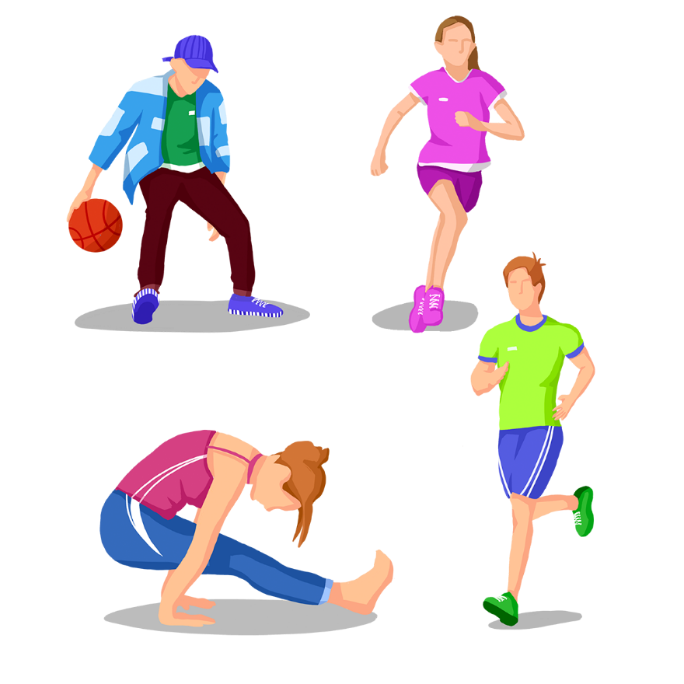
III.
Ý NGHĨA CỦA TẬP THỂ DỤC, THỂ THAO

Slide 32
Còn nữa….
Có đủ bộ word và powerpoint cả năm tất cả các bài môn: KHTN 8 Kết nối tri thức
https://tailieugiaovien.edu.vn/lesson/powerpoint-khoa-hoc-tu-nhien-8-ket-noi-tri-thuc-bo-1/
https://drive.google.com/drive/u/1/folders/1GApOFJ33zUTyKTuzMOWTrxIOqFqCcrga

Slide 33


Slide 34
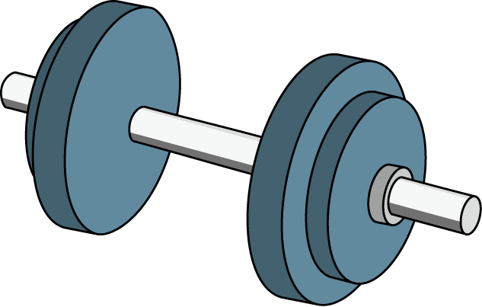


Thảo luận nhóm để thực hiện các yêu cầu sau:
1.
Nêu ý nghĩa của tập thể dục, thể thao.
Lựa chọn phương pháp luyện tập thể dục, thể thao phù hợp với lứa tuổi.
2.

Slide 35
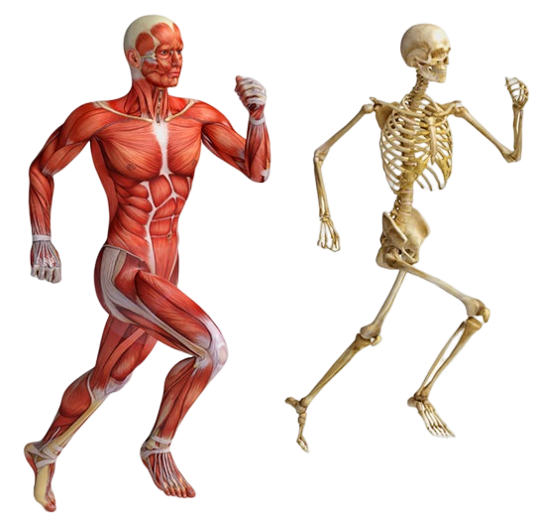
Ý nghĩa của tập thể dục, thể thao:
Hoạt động này kích thích tăng chiều dài và chu vi của xương.
Giúp cho cơ và xương phát triển hài hoà; cơ bắp nở nang, rắn chắc.
Tăng cường sự dẻo dai của cơ thể, nhất là với HS ở độ tuổi dậy thì.

Slide 36
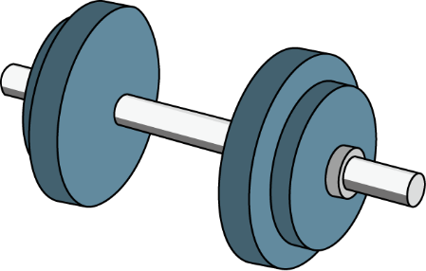
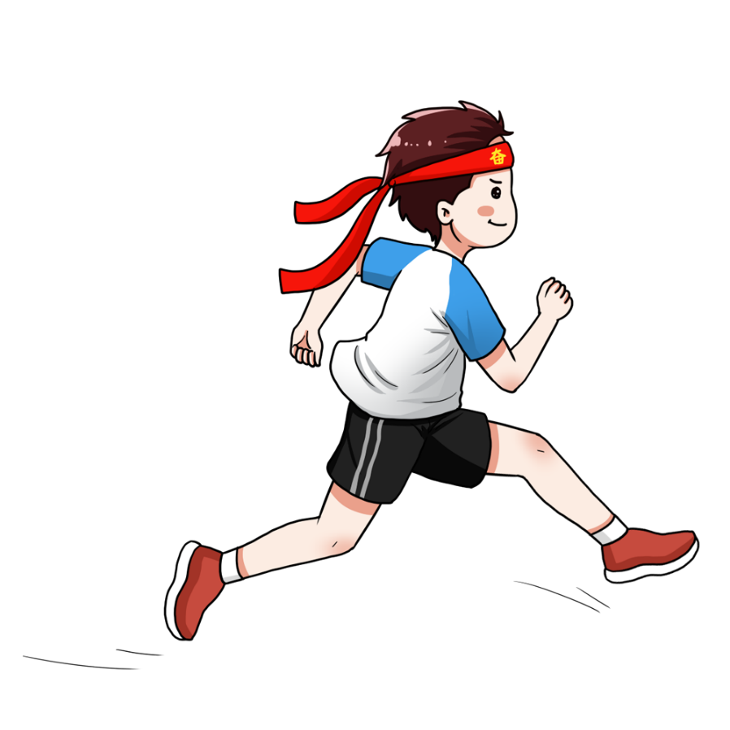

Gợi ý lựa chọn phương pháp luyện tập thể dục, thể thao
Các bài tập yoga phù hợp với lứa tuổi hoặc các hoạt động khác nhưng phải phù hợp với cơ thể.
Tập luyện theo các bài thể dục, thể thao trong môn Giáo dục thể chất
Tránh những tác động cơ học mạnh có thể gây nên các bệnh về xương và cơ.

Slide 37



KẾT LUẬN
Luyện tập thể dục, thể thao giúp bảo vệ hệ vận động và nâng cao sức khoẻ.

Slide 38
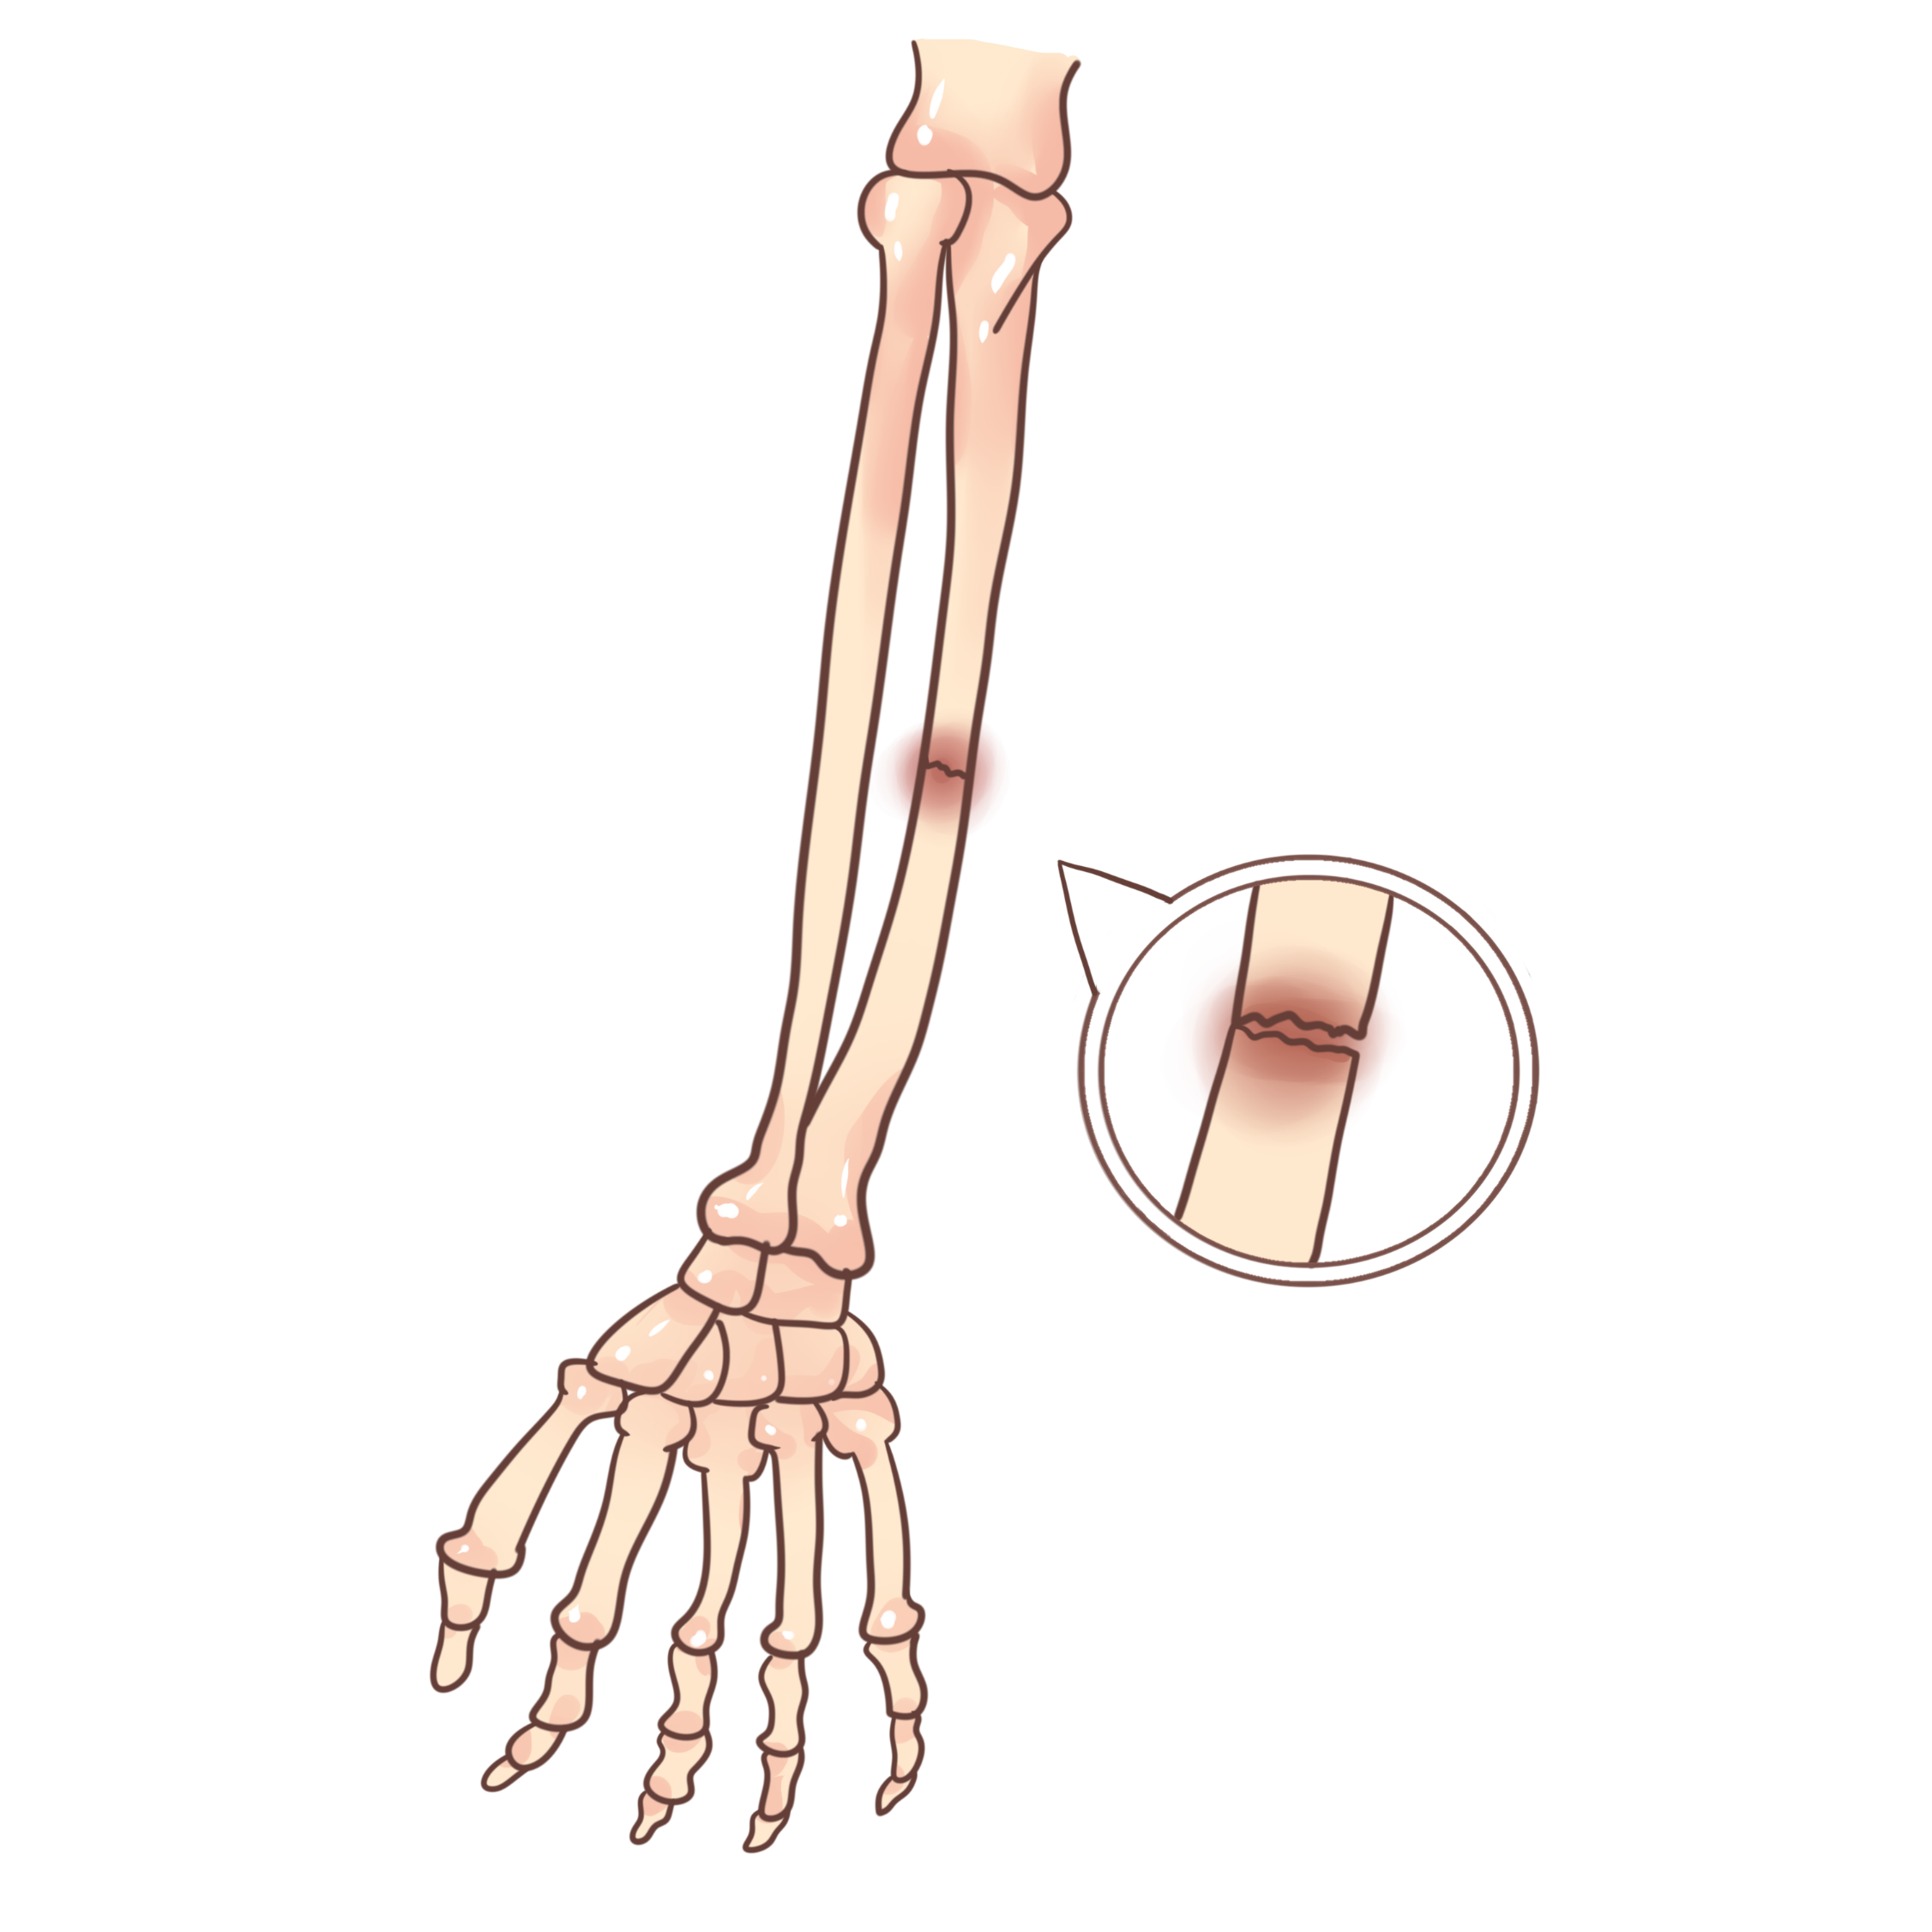
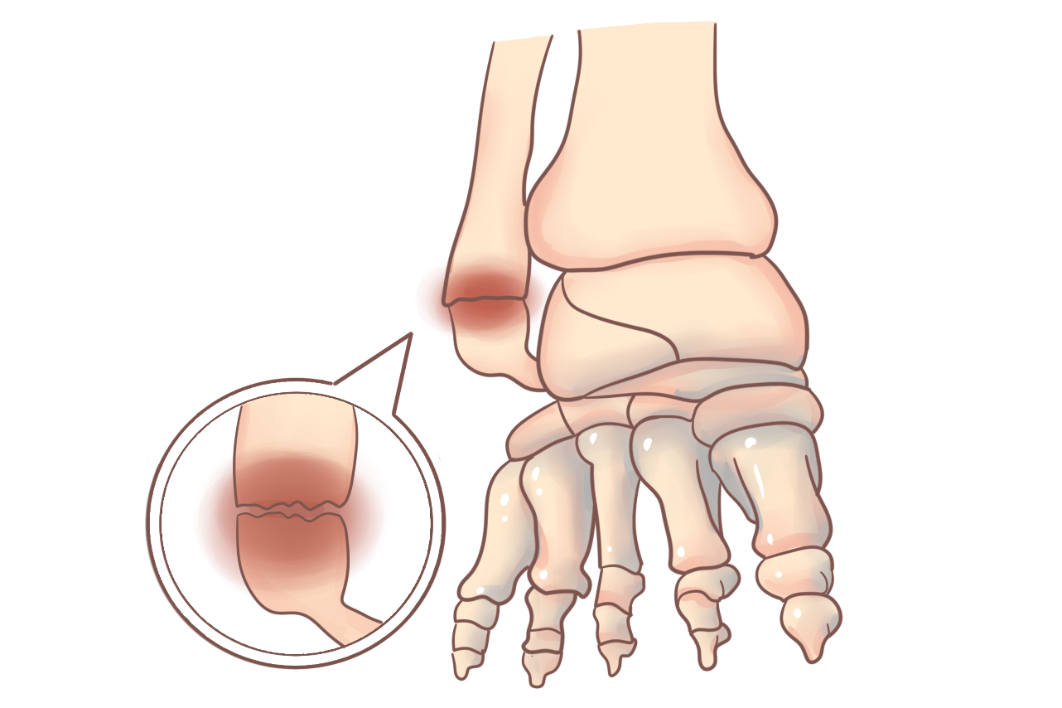
IV. THỰC HÀNH:
SƠ CỨU BĂNG BÓ KHI NGƯỜI KHÁC BỊ GÃY XƯƠNG

Slide 39

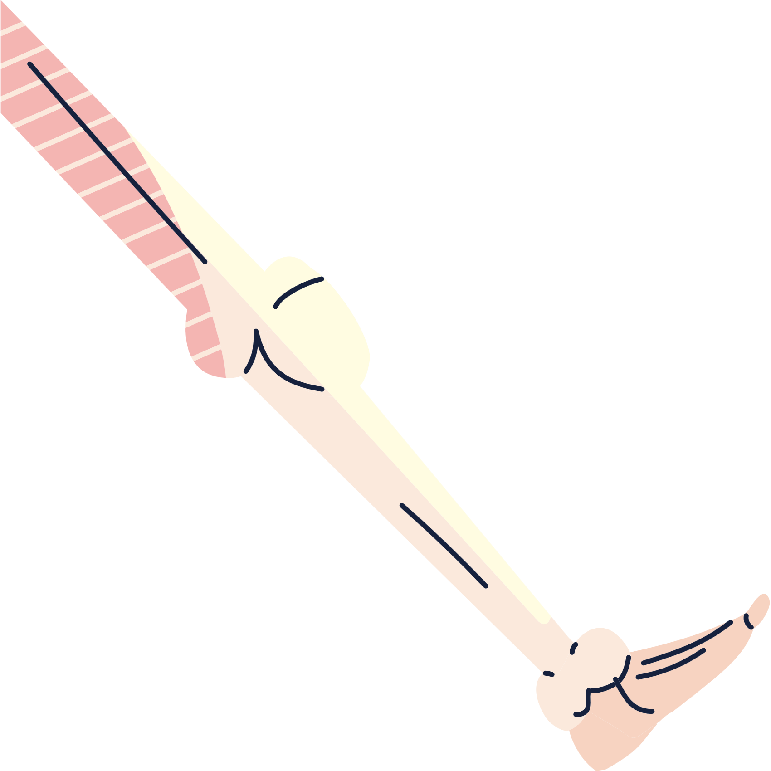
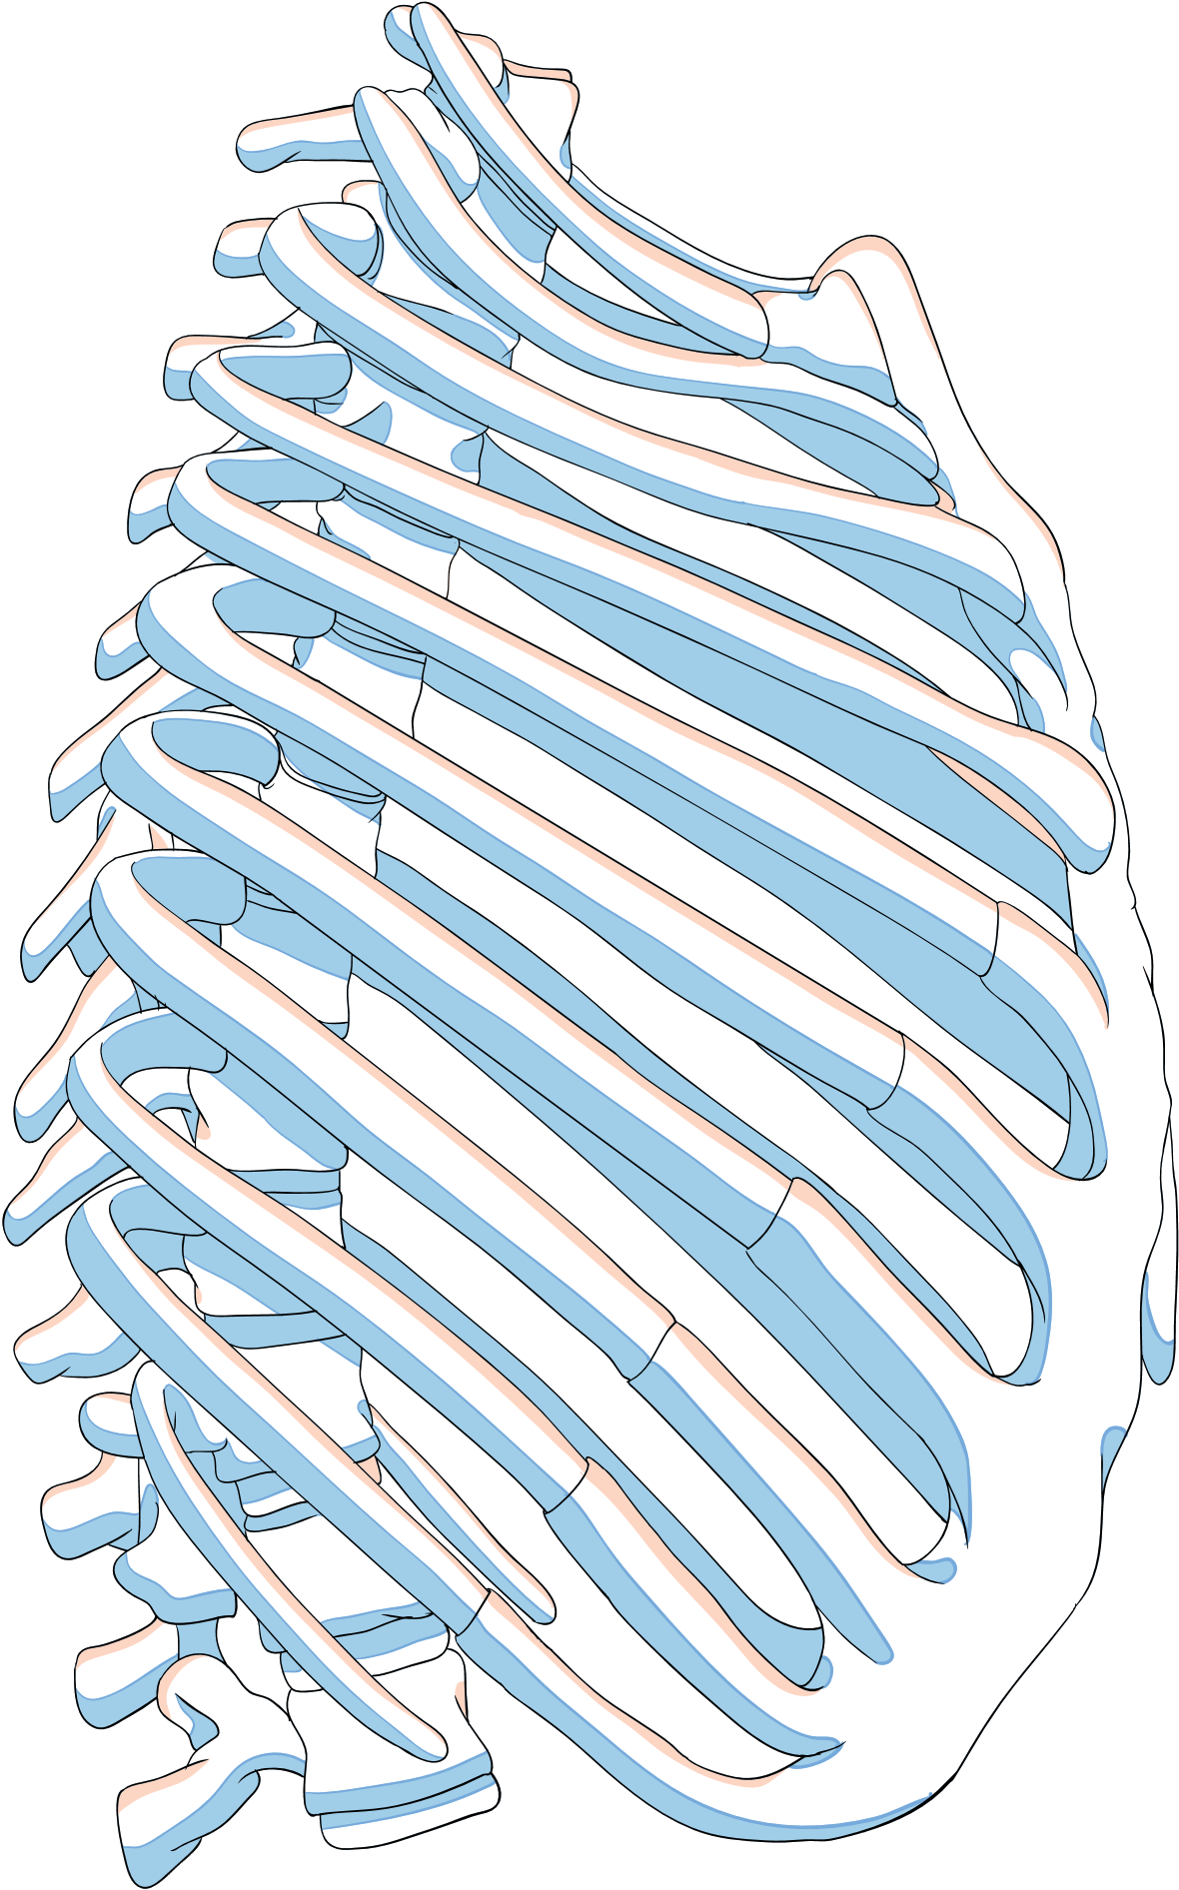
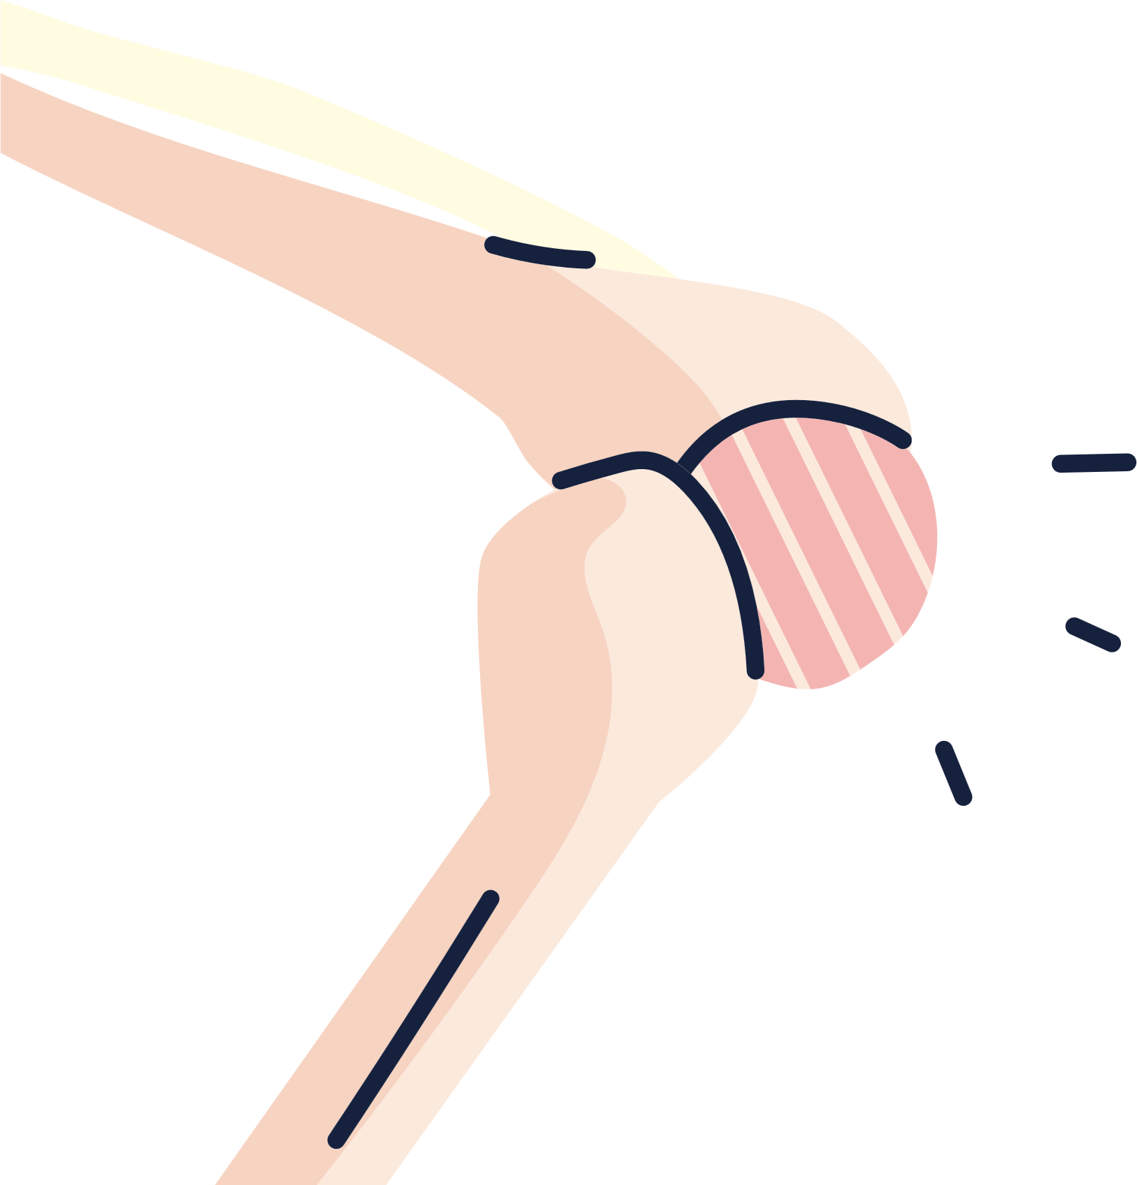
Thảo luận nhóm và trả lời các câu hỏi sau:
1. Những nguyên nhân có thể dẫn tới gãy xương ở lứa tuổi thanh thiếu niên?
2. Gãy xương gây ra những hậu quả gì? Nêu cách phòng tránh gãy xương.
3. Trình bày các thao tác chuẩn bị, sơ cứu người bị nạn? Khi thực hiện buộc cố định nẹp cần lưu ý điều gì?

Slide 40

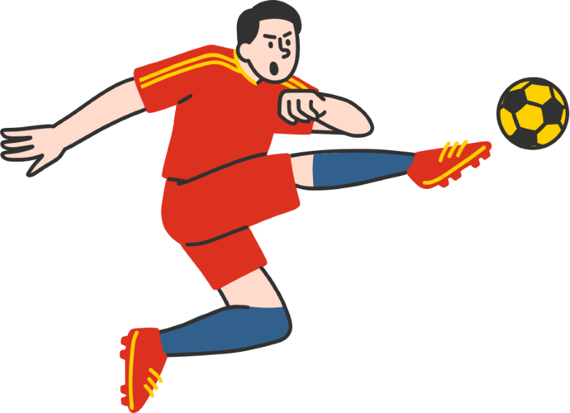
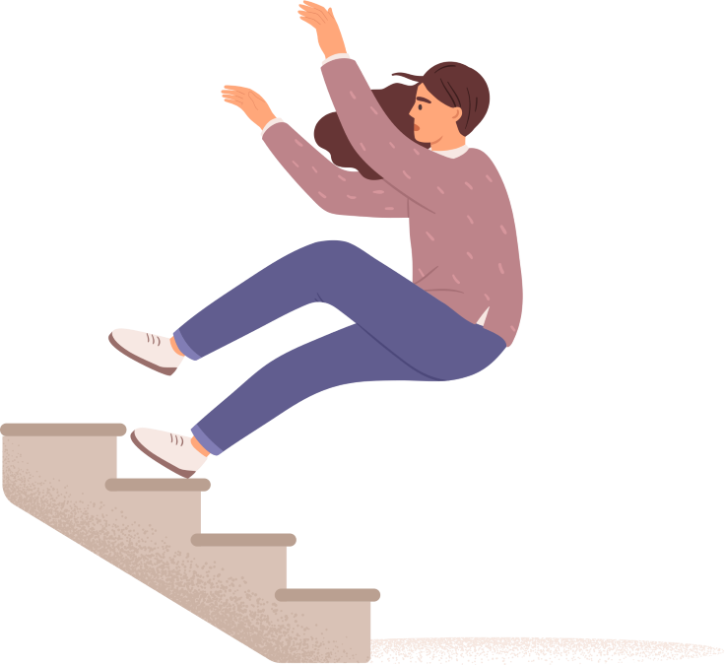


1. Nguyên nhân gãy xương
Tai nạn giao thông
Tai nạn do
thể dục, thể thao
Tai nạn
sinh hoạt
Tai nạn
học đường

Slide 41

2. Hậu quả và cách phòng tránh gãy xương
Teo cơ, cứng khớp.
Sau 4-6 tháng xương không liền phải phẫu thuật kết hợp xương, ghép xương.
Viêm xương.
Hậu quả:
Tham gia giao thông an toàn, tuân thủ luật lệ giao thông.
Thể dục thể thao lành mạnh.
Sinh hoạt, học tập cẩn thận, an toàn.
Cách phòng tránh:

Slide 42
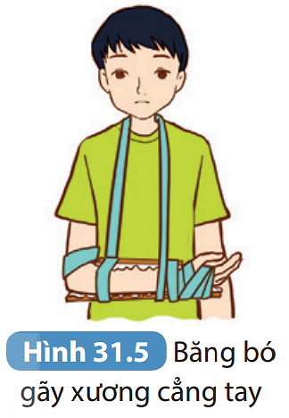
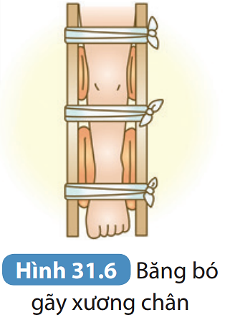
3. Cách tiến hành
HS thực hành theo nhóm, tiến hành theo các bước như SGK tr.27:
a) Sơ cứu gãy xương cẳng tay
b) Sơ cứu gãy xương cẳng chân

Slide 43
Còn nữa….
Có đủ bộ word và powerpoint cả năm tất cả các bài môn: KHTN 8 Kết nối tri thức
https://tailieugiaovien.edu.vn/lesson/powerpoint-khoa-hoc-tu-nhien-8-ket-noi-tri-thuc-bo-1/
https://drive.google.com/drive/u/1/folders/1GApOFJ33zUTyKTuzMOWTrxIOqFqCcrga

